Slide 1

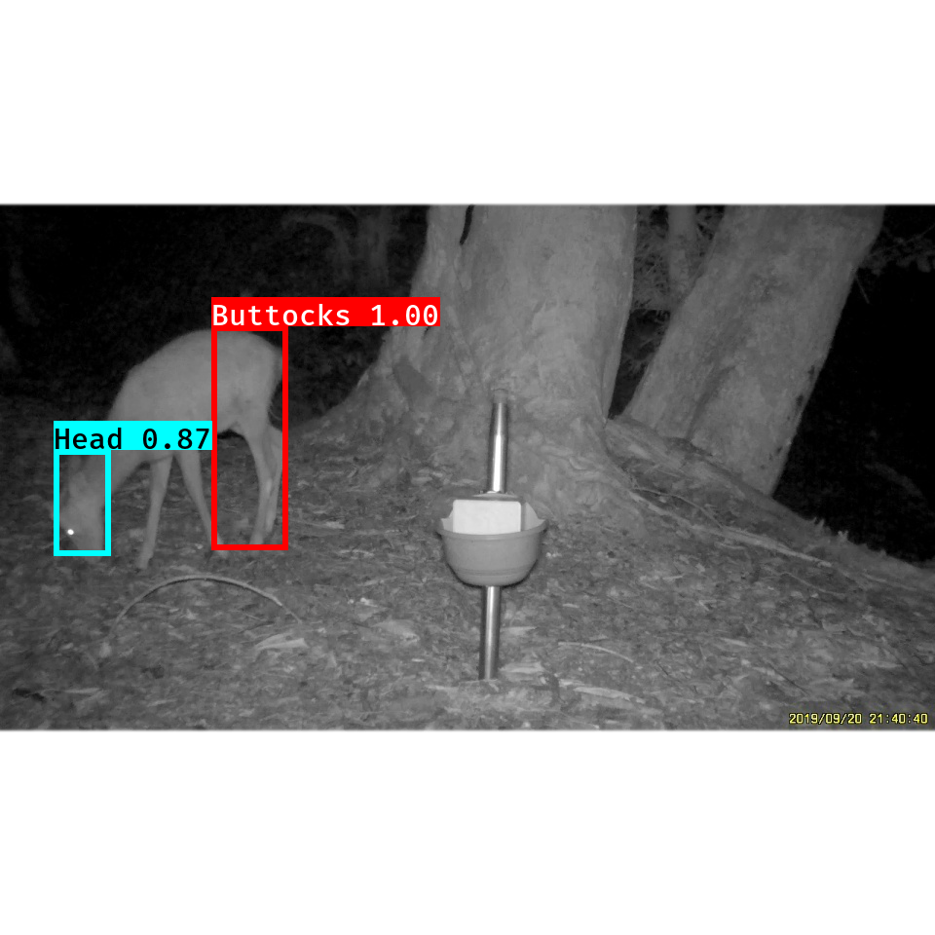
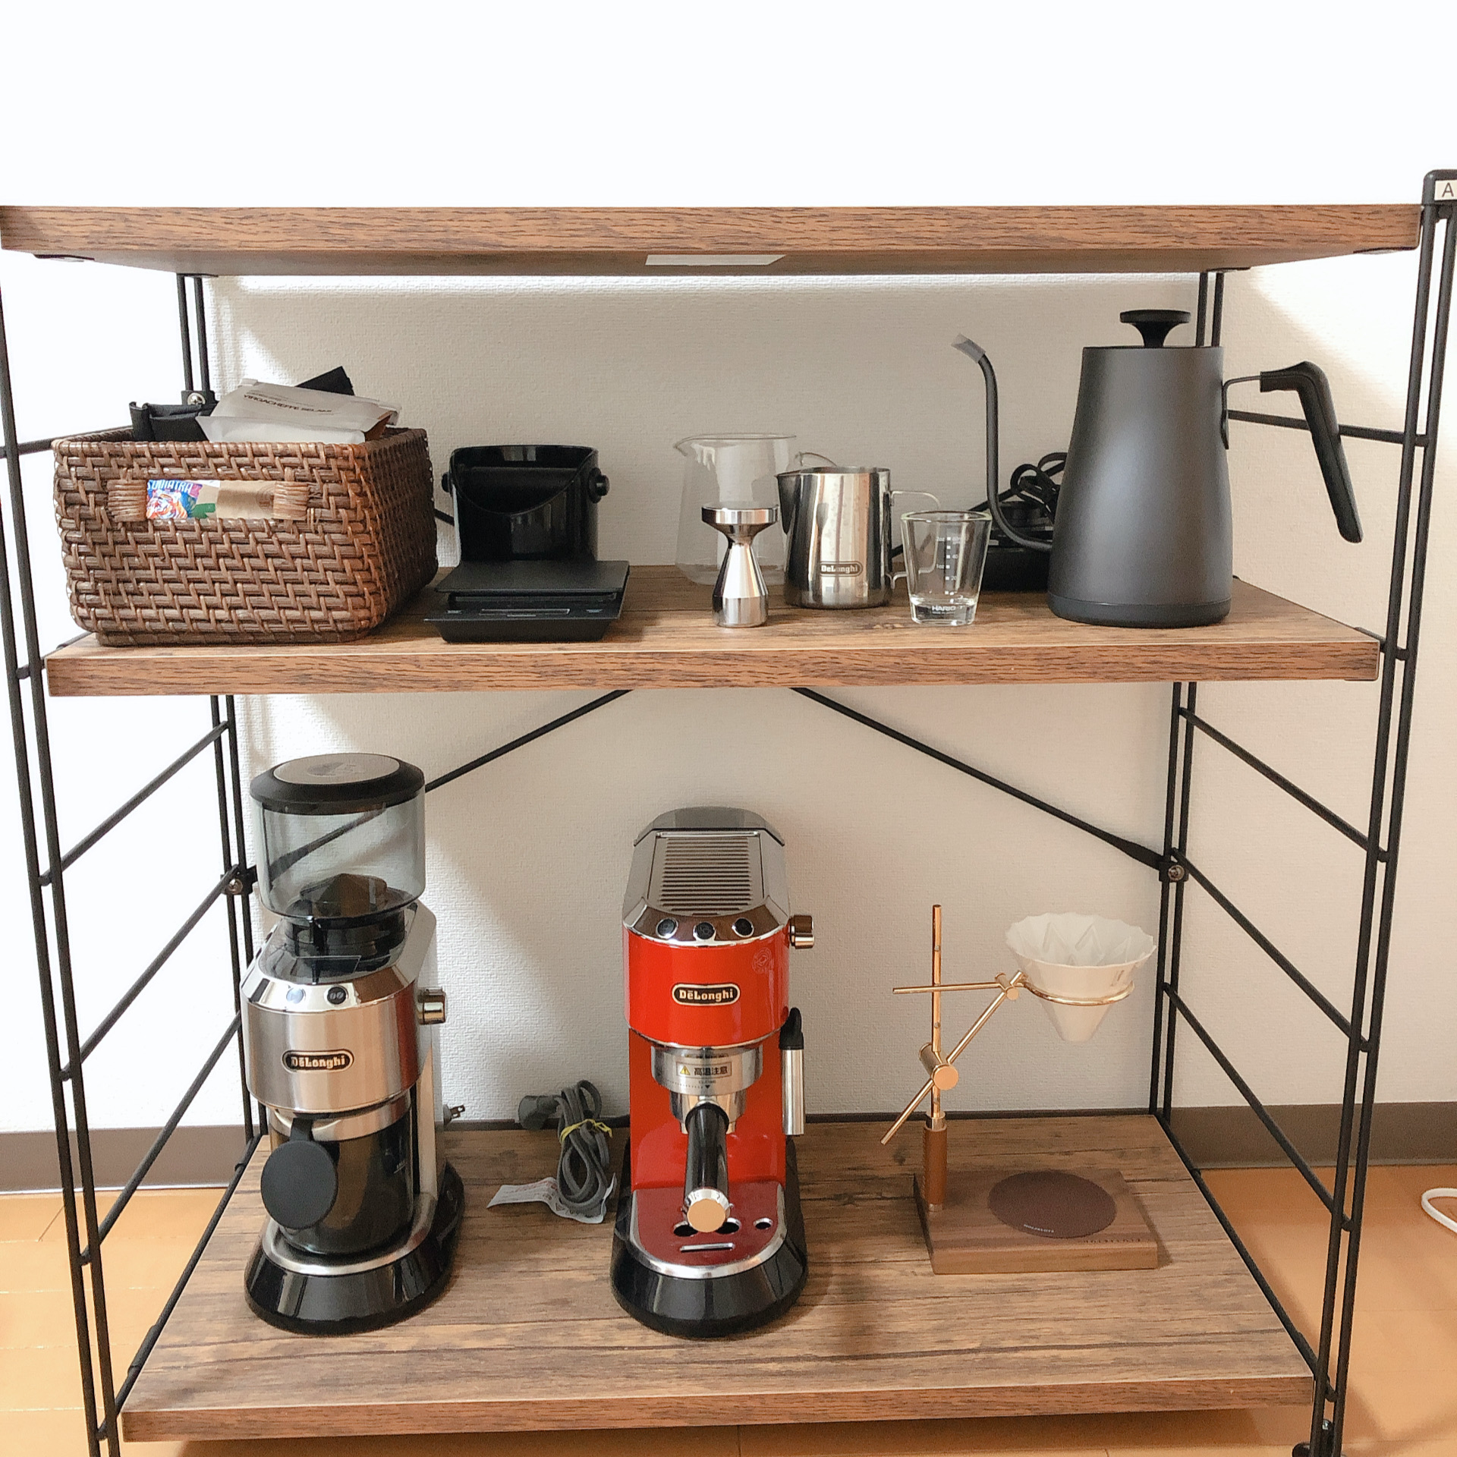
自己紹介
木俵 稜（きだわら りょう）
京都府木津川市出身
私立帝塚山高等学校（奈良県）卒
京都大学農学部地域環境工学科卒
京都大学大学院農学研究科地域環境科学専攻修士課程在籍
研究テーマ：機械学習を用いた野生生物の行動認識
研究キーワード：獣害対策, 画像認識, 機械学習
趣味：コーヒー, 読書, シカ追い, ボルダリング
木俵 稜（きだわら りょう）
Notes:
他の災害の比較
市場規模

